Slide 1
LE PATIENT, L’HÔPITAL ET SON QUARTIER
webinaire design social
BILAN ET perspectives
Notes:
Bonjour, nous allons vous présenter brièvement le projet conduit sur le territoire psychiatrique du 20ème arrondissement de Paris intitulé “Le patient, l’hôpital et son quartier”. Je suis Norent Saray-delabar, pilote de l’équipe pluridisciplinaire en partenariat avec le Lab-ah, représenté aujourd’hui par Marie Coirié.

Slide 2
DÉROULÉ DE LA PRÉSENTATION
L’équipe projet
Problématique et territoire
Les spécificités de méthodologie en 1 minutes
Présentation des projets + le développement, la pérennisation
Notes:
2. Nous allons vous présenter dans une seconde l’équipe projet mobilisée puis : un mot très bref sur les objectifs du projet et la méthodologie pour revenir plus amplement sur les expérimentations conduites et leur statut à l’heure à laquelle nous vous parlons.

Slide 3
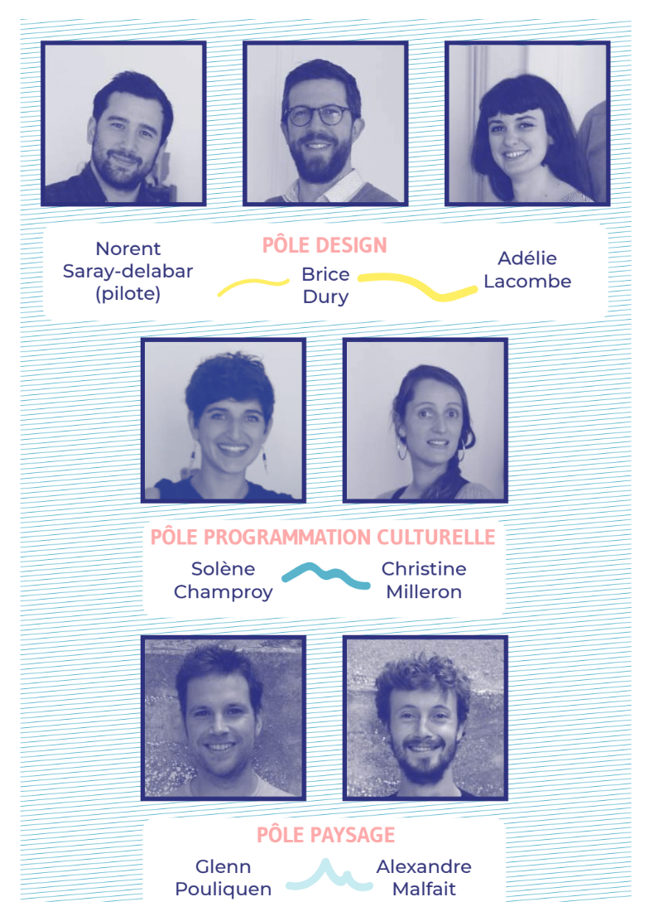
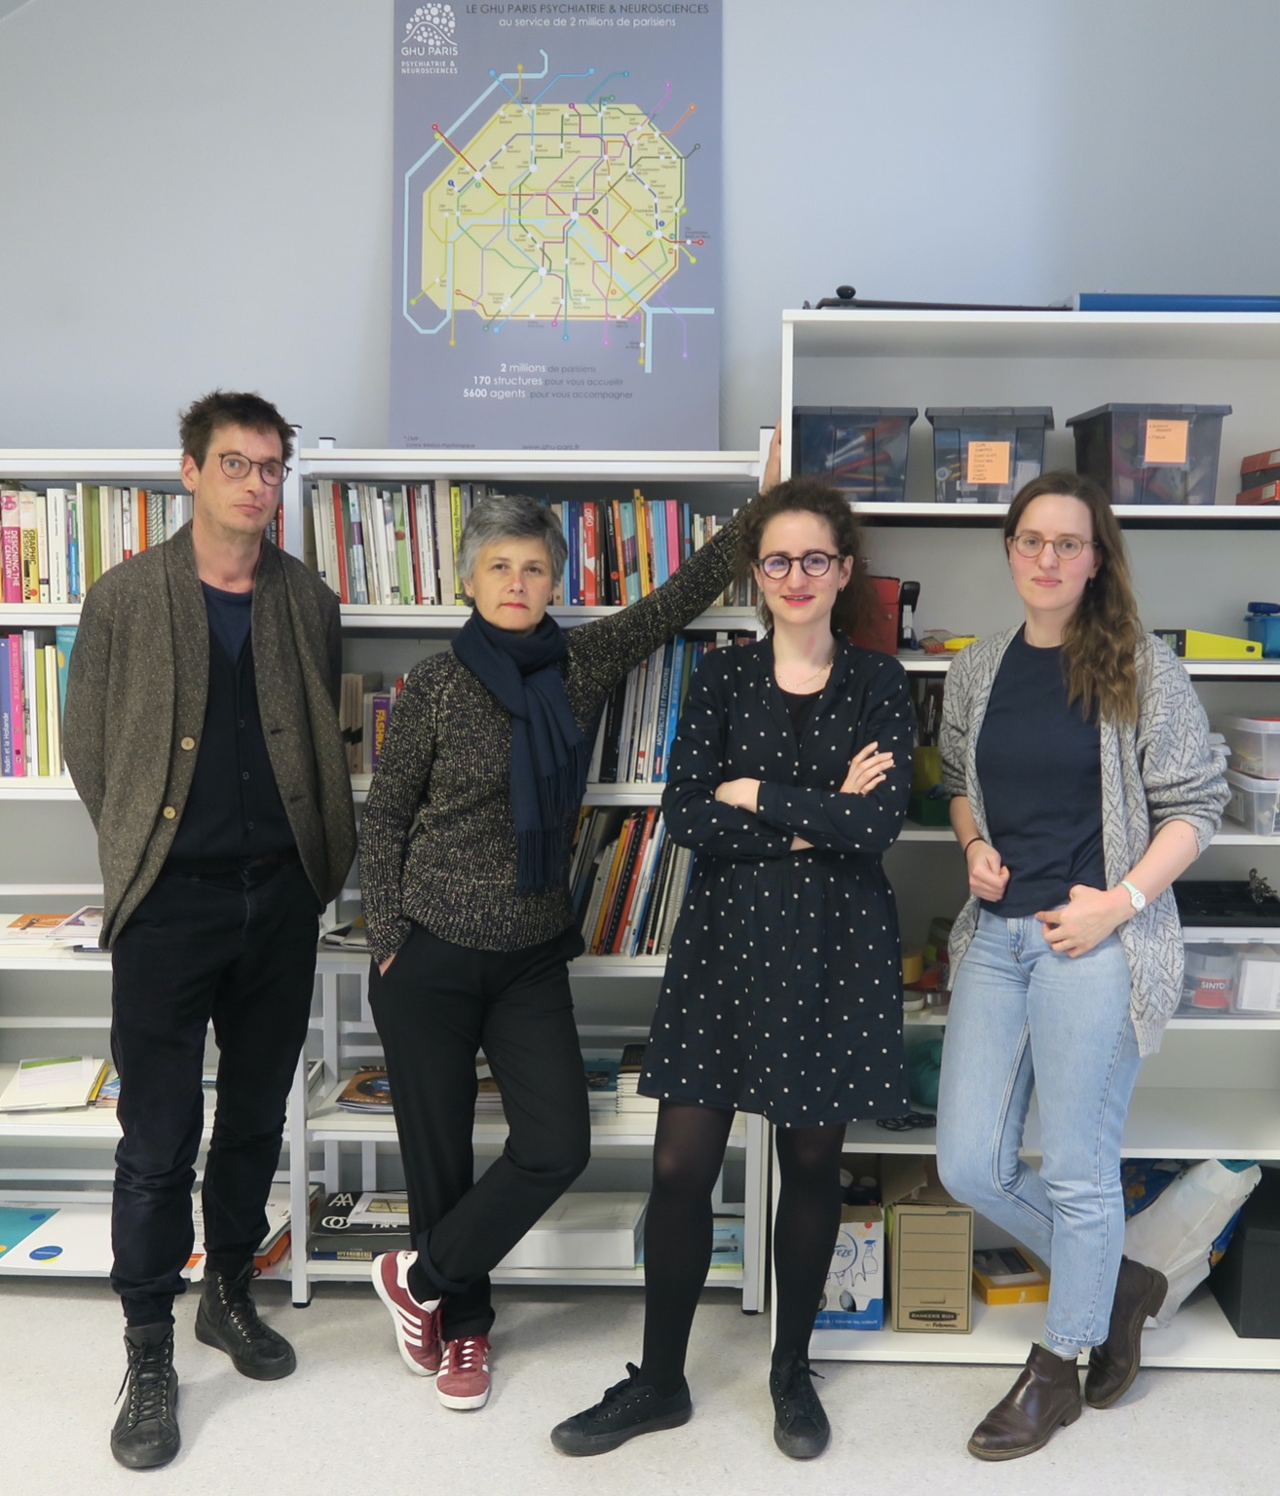
L’équipe projet
Notes:
3. L’équipe était composée : (à gauche) d’un groupement pluridisciplinaire associant les designers de l’agence Pratico-Pratiques, les ingénieures culturelle d’ESOPA et les paysagistes du collectif Bivouac et à droite de l’équipe de Lab-ah. Le lab-ah — laboratoire de l’accueil et de l’hospitalité, est le laboratoire d'innovation culturelle par le design du GHU Paris psychiatrie & neurosciences. Fondé en 2016 par Carine Delanoë Vieux, responsable culturelle, et Marie Coirié, designer, c’est un projet pionnier dans les hôpitaux français, dans la lignée de la Fabrique de l’hospitalité des hôpitaux de Strasbourg. Le lab-ah explore les nouvelles formes de l’hospitalité pour les patients, familles et professionnels à travers des actions menées dans les services. Il a pour mission d’améliorer la vie quotidienne des patient·e·s et des professionnel·le·s grâce à des méthodes participatives et créatives.

Slide 4
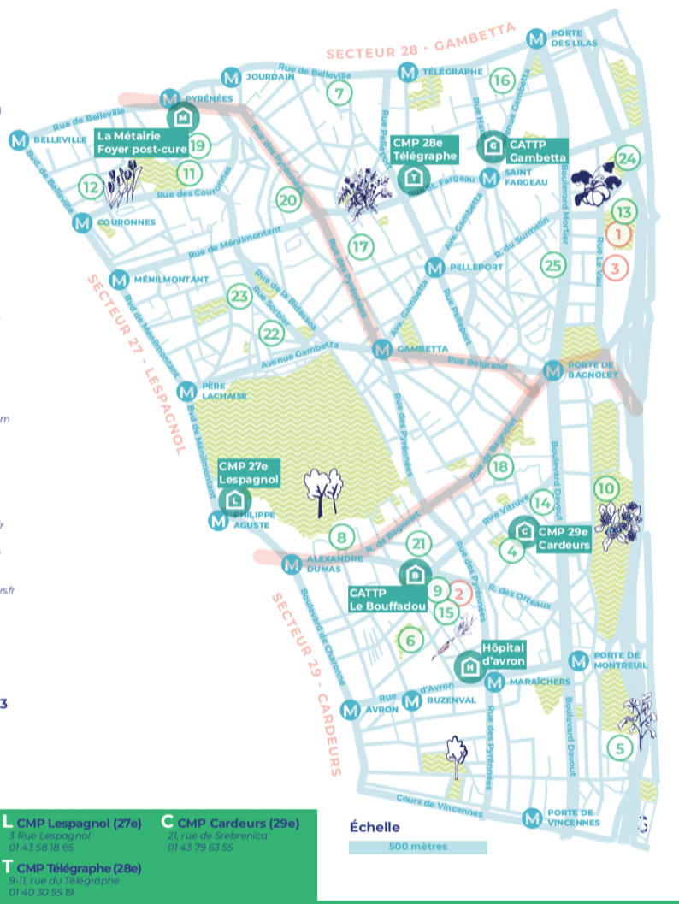
01 Une problématique & un territoire
“Comment favoriser des liens vertueux entre la ville et l'hôpital ?”
“Comment retisser du lien entre les structures de soin psychiatrique et un environnement direct peu connu et mal considéré ?”
Notes:
4. Nous n’allons pas revenir sur les spécificités du soin psychiatrique en France mais juste préciser que l’accompagnement psychiatrique est territorialisé. Ainsi, les patients habitant le 20ème arrondissement sont suivis par ou au sein des structures de soin du 20ème arrondissement. Ce territoire, peu connu des équipes de soin et surtout assez mal perçu paraissait idéal pour mener des projets visant à retisser du lien entre structures (équipe) de soin et le quartier, environnement direct et surtout lieu de vie des patients suivis. Vous apercevez d’ailleurs à droite, une des cartes produites dans le cadre du projet, nous y reviendrons dans quelques instants.

Slide 5
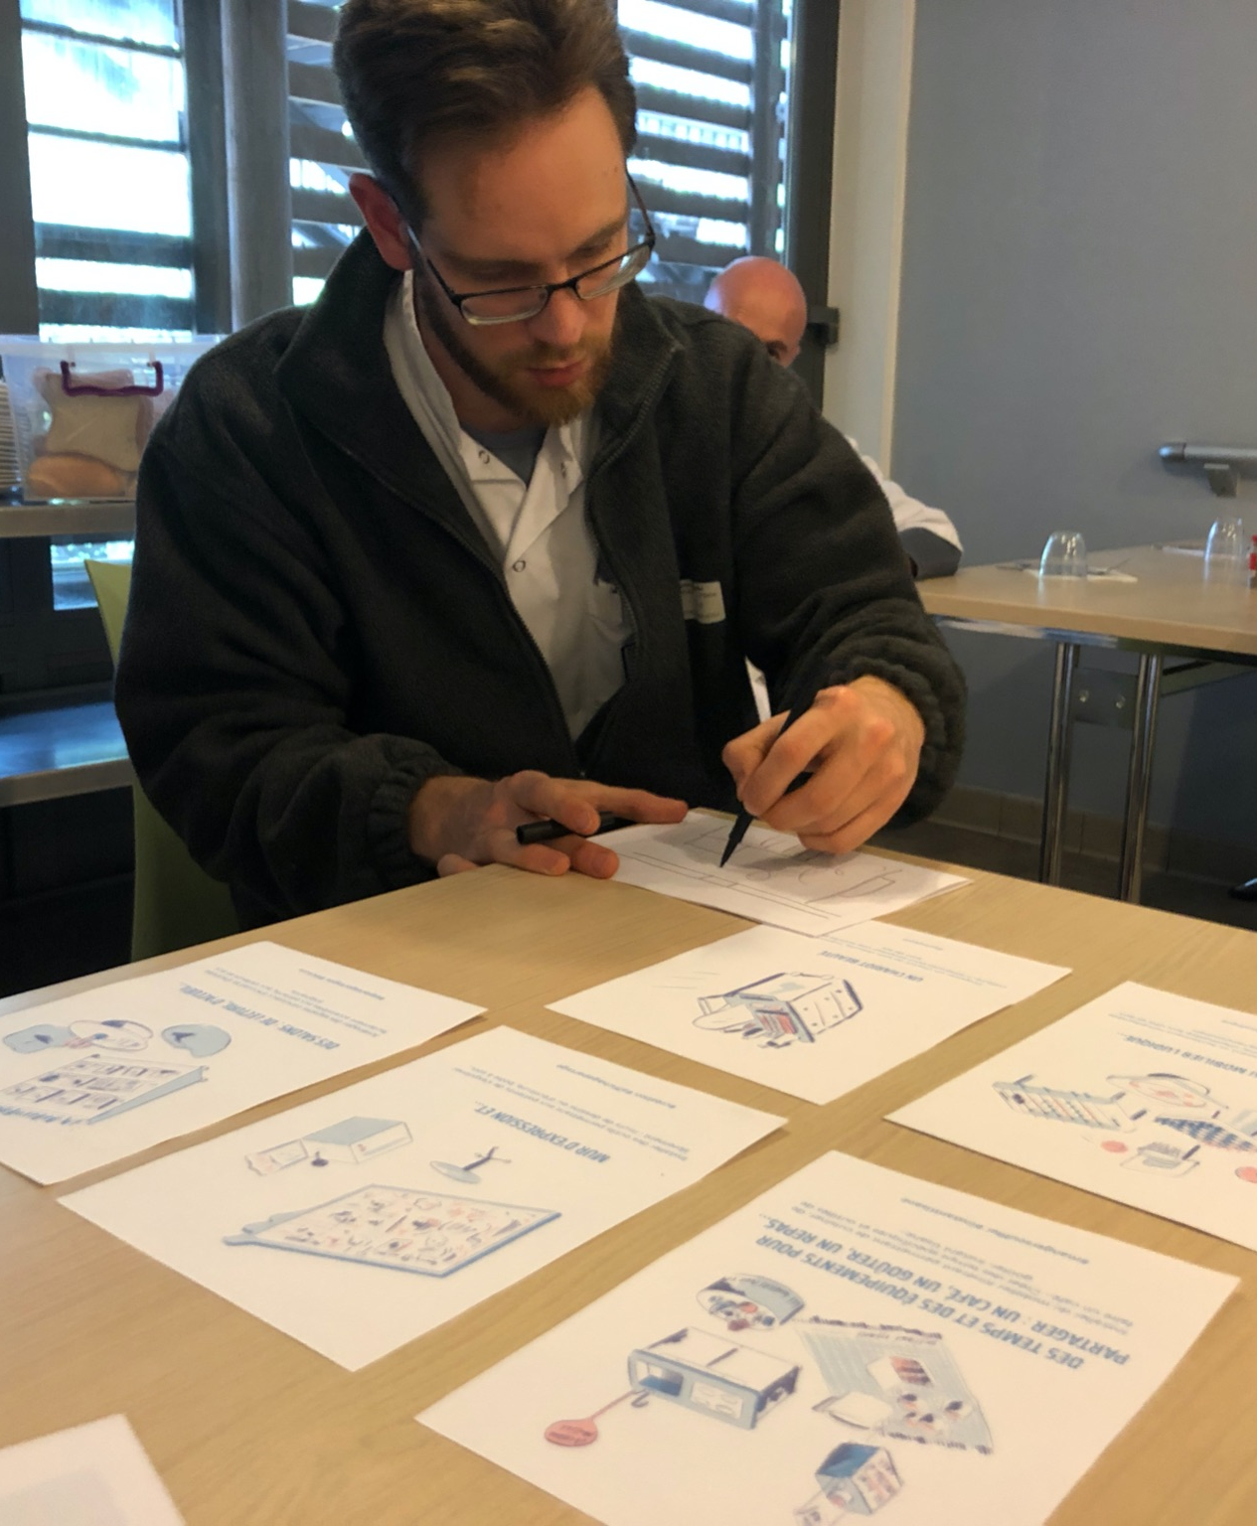
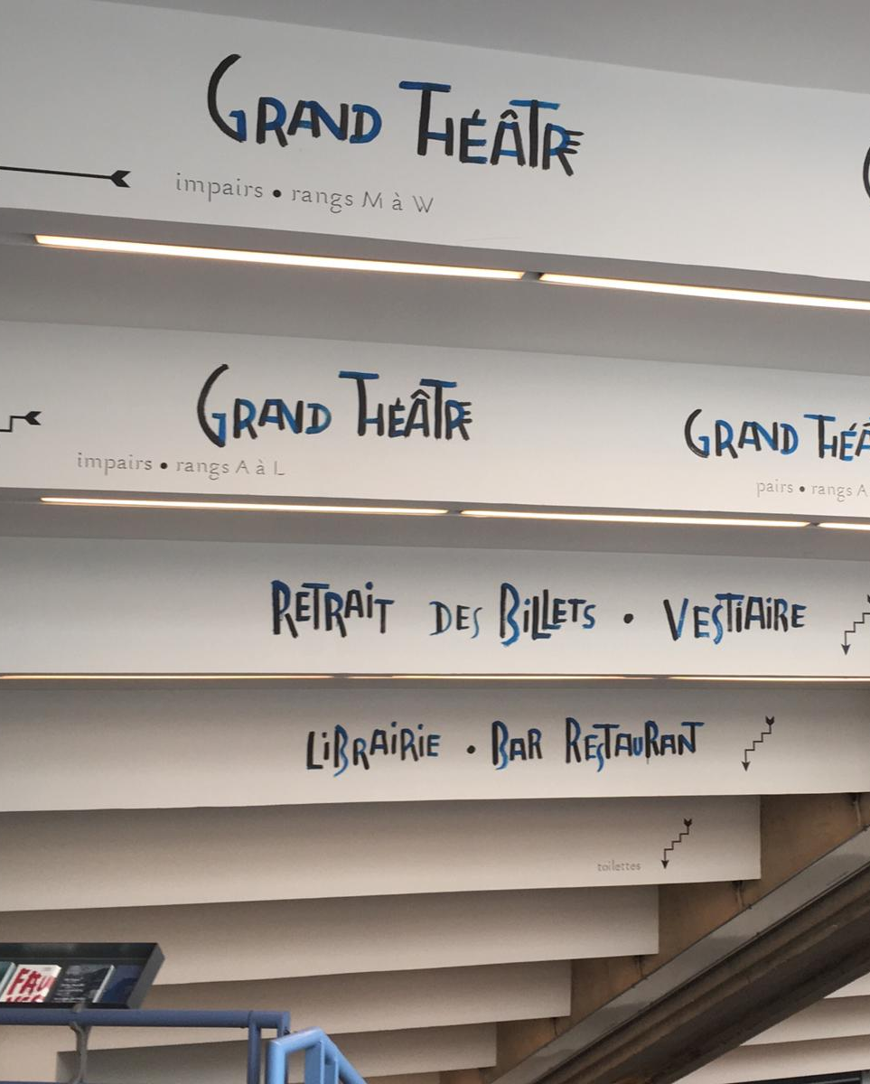
01 Une immersion au sein des structures de soin et du quartier
Notes:
5. Retour très très rapide sur la méthodologie pour préciser quelques spécificités. Notre problématique nous a conduit à nous immerger dans les structures de soin (y compris de nuit pour l’hôpital) mais aussi dans le quartier : au sein de ses différents espaces publics mais aussi associatifs et culturels (à droite un photo du théâtre national de la Colline)

Slide 6
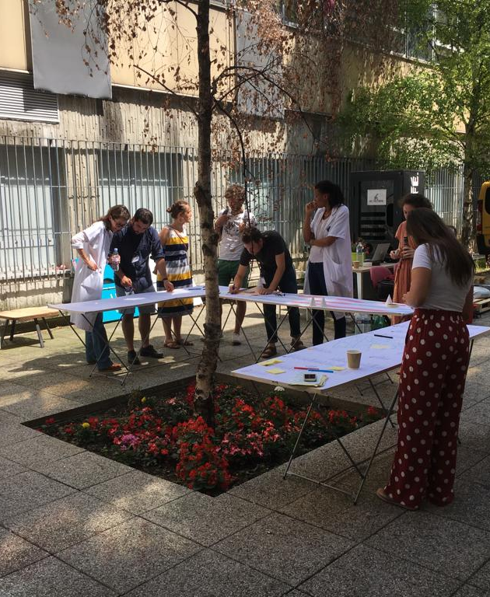
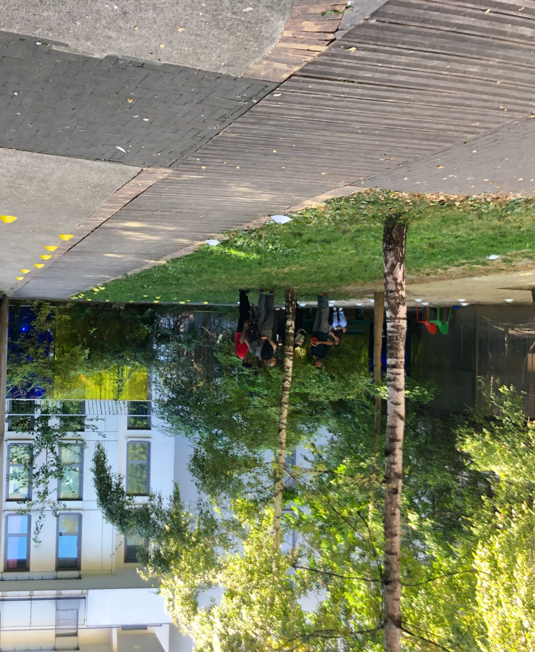
02 Des ateliers avec les soignants et les patients
Notes:
6. Les ateliers d’idéation ou de co-conception ont pu être menés avec des soignants et des patients.

Slide 7
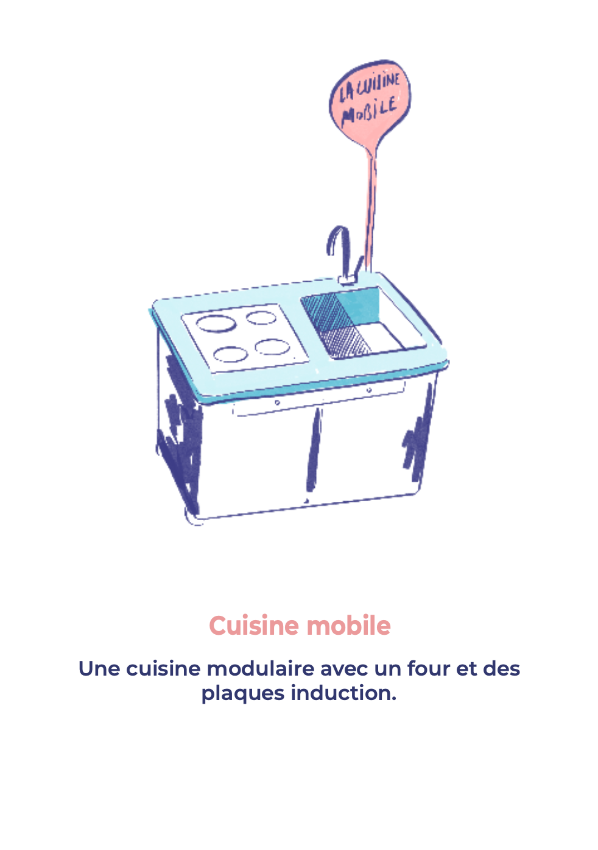
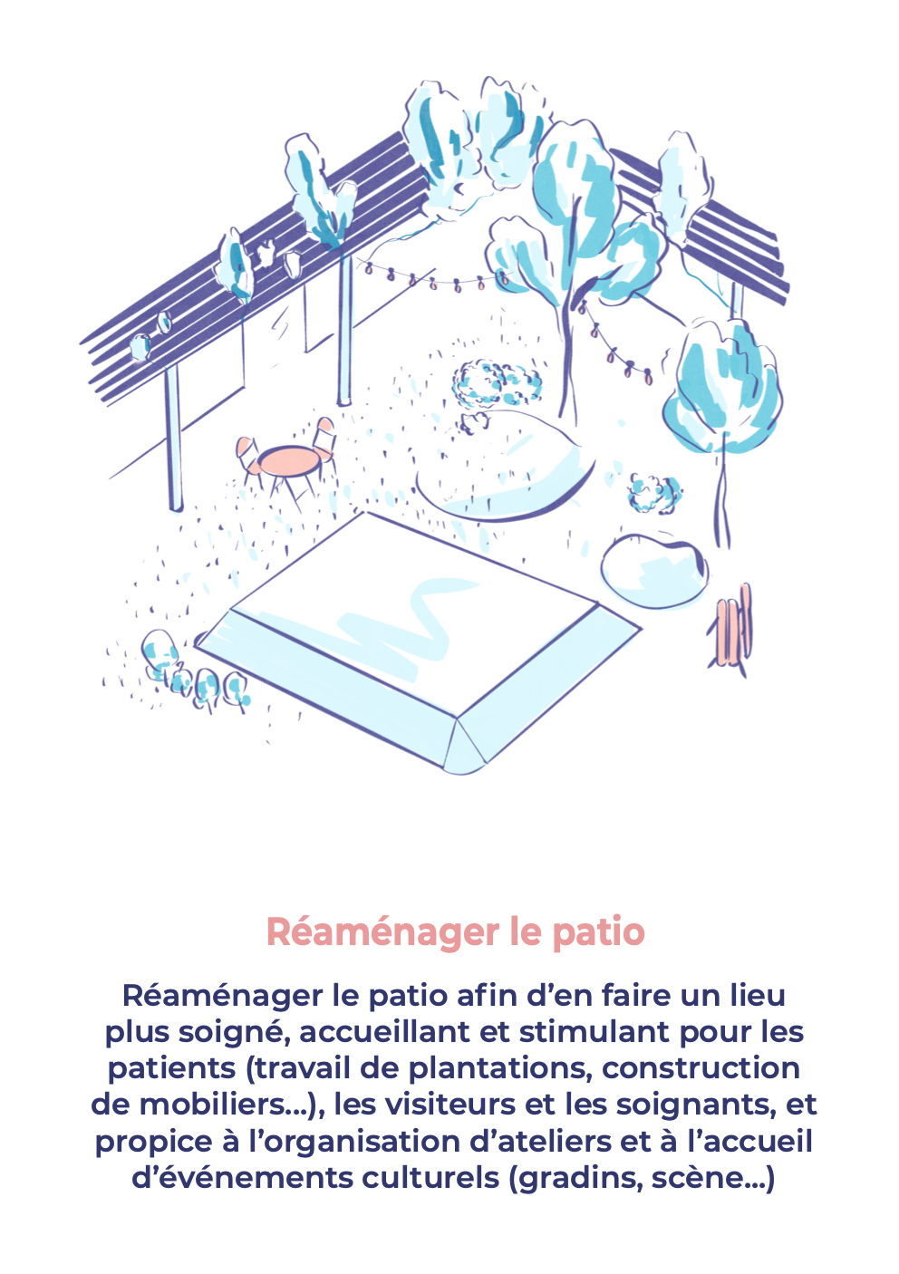
03 Une partie des propositions testées
Notes:
7. Les expérimentations ne reprennent qu’une partie du cahier d’idées et des propositions issus de ces phases d’enquête + d’idéation

Slide 8
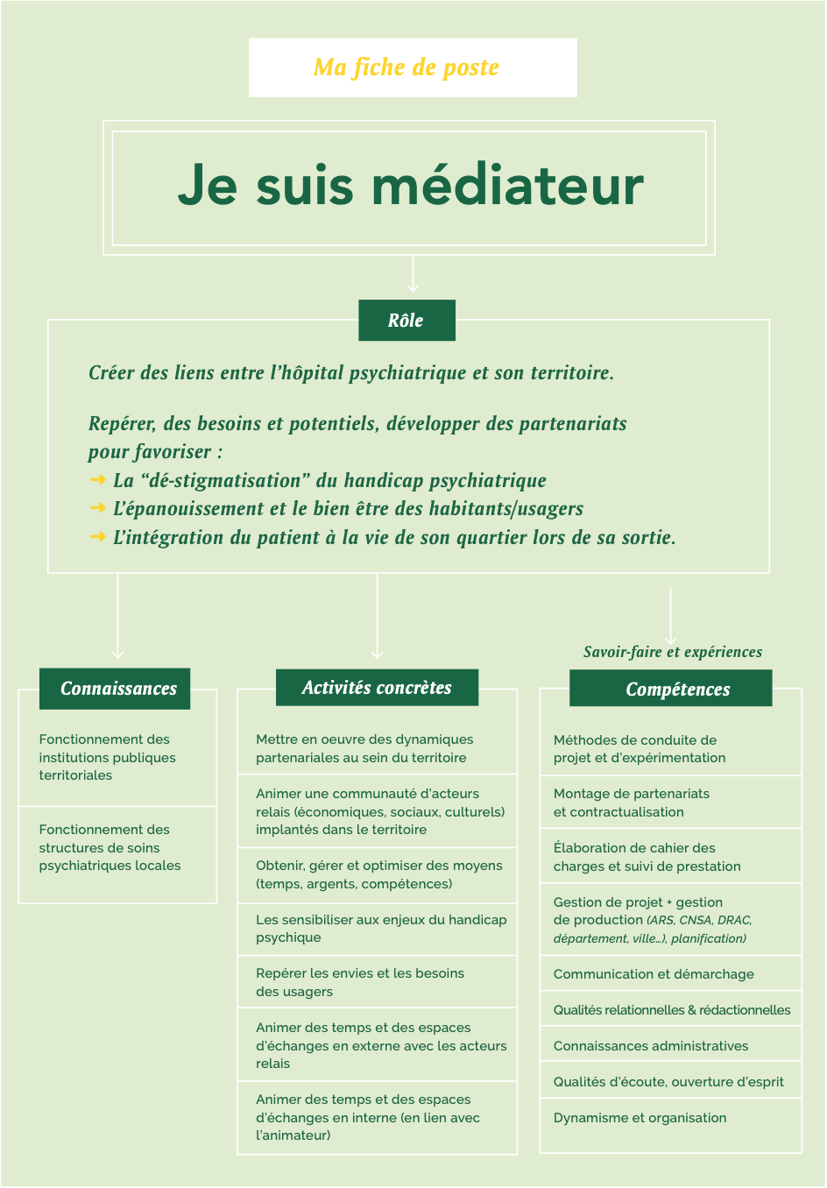
A LA MÉDIATRICE ET SES OUTILS
Notes:
8. Le premier projet, au coeur de l’ensemble des propositions suivantes, est celui du médiateur ou plutôt de la médiatrice “ville/hôpital”, claire l’ecole. La mission a permis d’identifier la nécessité d’animer et de piloter cette relation entre structures de soin et la quartier. Cette médiatrice est aujourd’hui recrutée et en fonction depuis quelques mois.

Slide 9
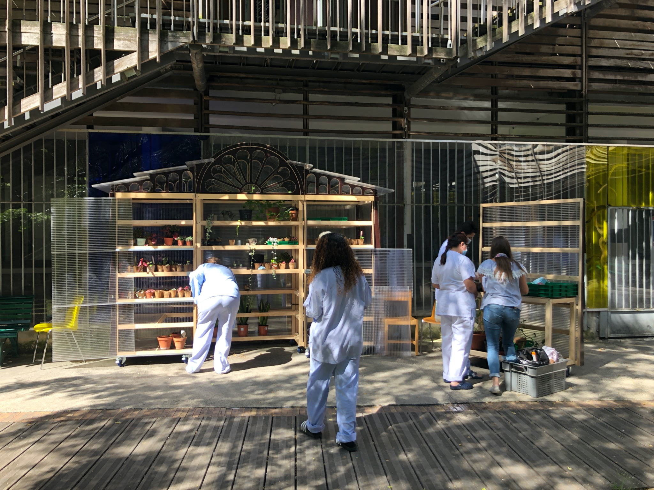
B LES PÉPINIÈRES
Objectifs : développer un projet intersectoriel au coeur de l’hôpital d’Avron qui crée un lien entre l’intérieur et l’extérieur de l’institution grâce aux plantes.
Modalités de l’expérimentation :
Les pépinières ont été installées durant l’été 2020. Un atelier bouturage et entretien des plants a été monté à l’Hôpital d’Avron par les ergotherapeutes.
Notes:
9. Le second projet, installé au coeur de l’hôpital poursuit une triple fonction : rendre le patio de l’hôpital plus hospitalier, proposer une activité d’ergothérapie autour du soin au plantes et outiller symboliquement la relation en l’hôpital et le quartier en permettant aux patients de repartir avec des plants élevés sur sites mais aussi servir de “cadeaux” à des structures partenaires engagées (théâtre national de la Colline, MPAA…)

Slide 10
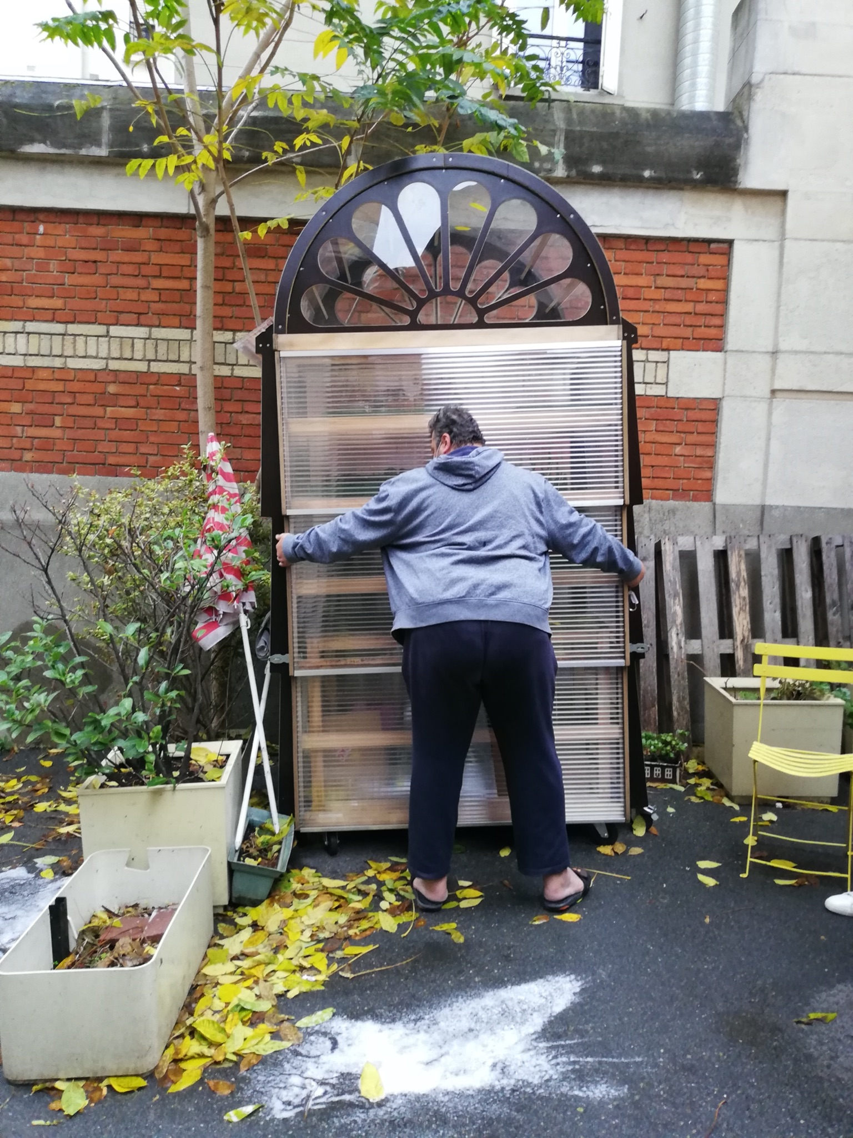
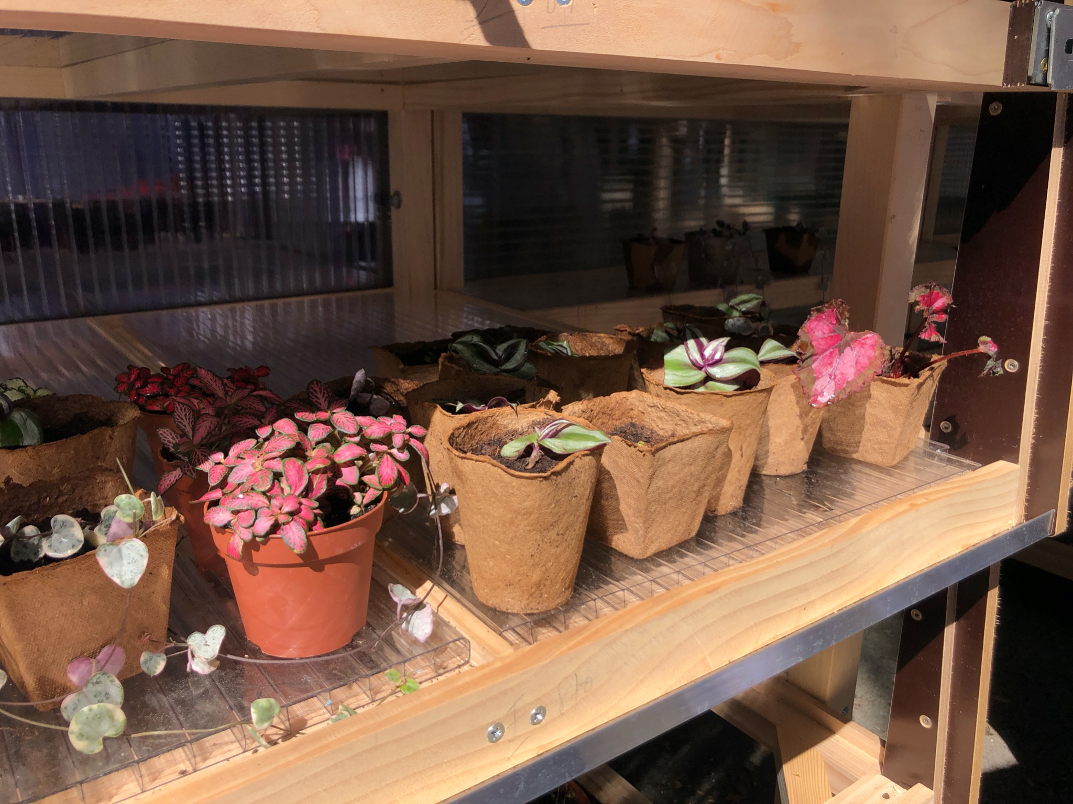
B LES PÉPINIÈRES
Notes:
10. Une seconde pépinière a été installé au sein du Foyer post-cure de la Métairie et l’animation de l’activité a été accompagnée d’une courte formation par les paysagistes de Bivouac ainsi qu’un très beau guide de bouturage et de semis à disposition des soignants encadrants mais aussi des patients.

Slide 11
F CONCLUSION en 3 points clés
Le 20ème arrondissement comme territoire pilote
pour ré interroger la place des structures de soin psychiatrique dans les quartiers et favoriser le rétablissement des patients dans la cité.
Le passage de relais et le croisement de regard fertile entre une équipe interne et des externes
Une dynamique durable qui a dépassé le statut d'expérimentation
Notes:
Le 20ème arrondissement comme territoire pilote
pour ré interroger la place des structures de soin psychiatrique dans les quartiers et favoriser le rétablissement des patients dans la cité.
Le passage de relais et le croisement de regard fertile entre une équipe interne et des externes
Une dynamique durable qui a dépassé le statut d'expérimentation

